Slide 1
Исследование формы снежинок
Васильева Алиса
МБДОУ «ЦРР – Детский сад №7»
Руководитель: Чумакова Л.И.

Slide 2
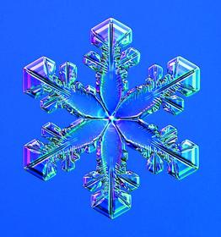
Проблема
Выпал первый снег. Я увидела, как с неба летят снежинки и подставила ладонь. На нее падали снежинки, такие разные, такие красивые. Меня заинтересовало: «Как появляются снежинки»

Slide 3
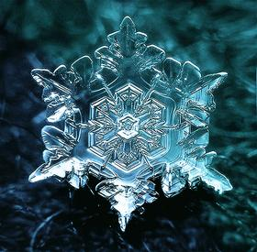
Исследование формы снежинок
Цель: выяснить, как появляются снежинки и почему они имеют разную форму.
Гипотеза: предположим, 1 ) что в природе нет одинаковых снежинок; 2) снежинка – это кристалл.
Методы: опрос, наблюдение, изучение литературы и интернет источников, эксперимент.

Slide 4
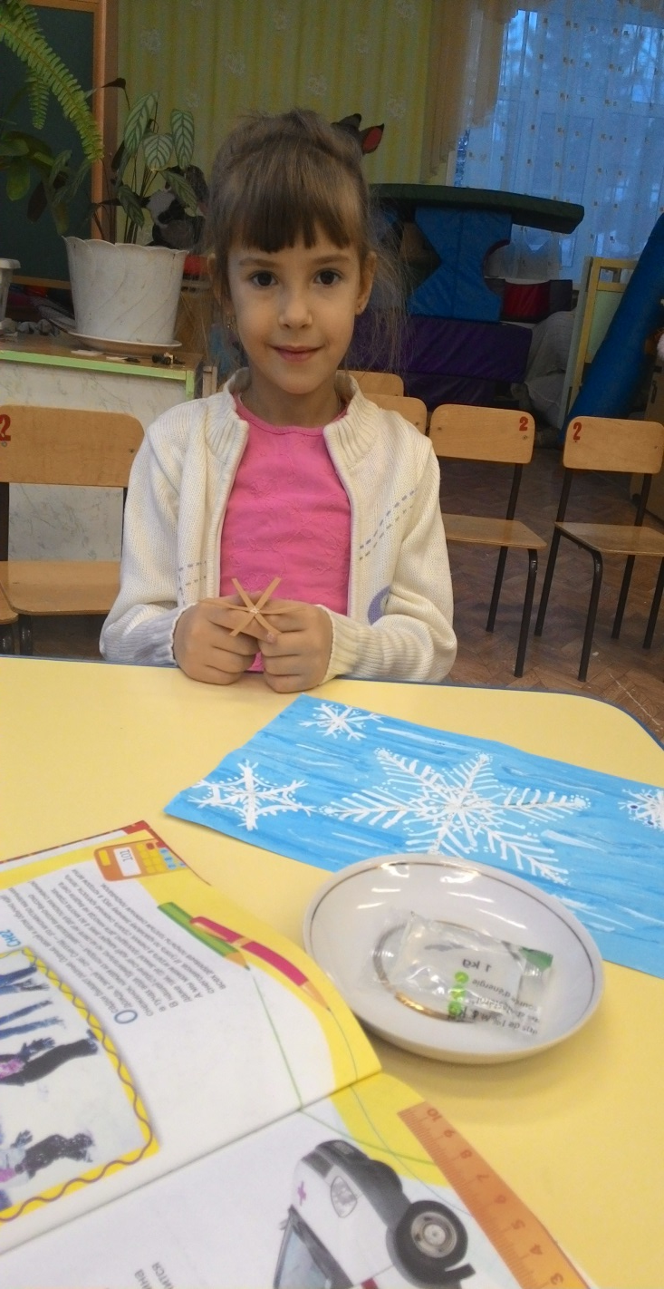
Снежинка – это ледяной кристалл, имеющий форму шестиугольных пластинок или форму с шестью лучами. Они зарождаются в облаках при температуре ниже 15 градусов. Снежинка образуется из водяных паров, которые осаживаются на летающих в небе пылинок, которые становятся центром кристаллизации.

Slide 5
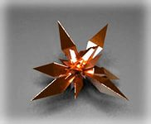
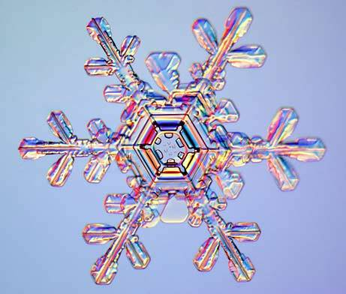
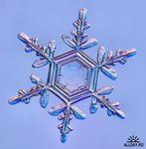
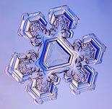
Я узнала, что снежинка состоит из кристаллов, как например соль, которая также состоит из кристаллов.

Slide 6
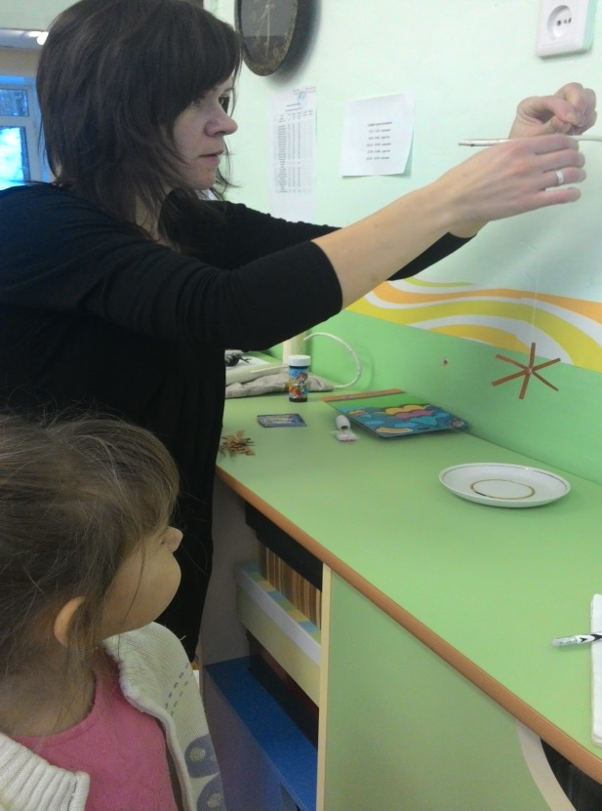
Эксперимент
Цель: выяснить, как растет снежинка.
Для опыта используется каркас, имеющий шесть лучей, как у снежинки. Это будет центр кристаллизации. Каркас опускается в раствор соли и фиксируется (как снежинка в небе).

Slide 7
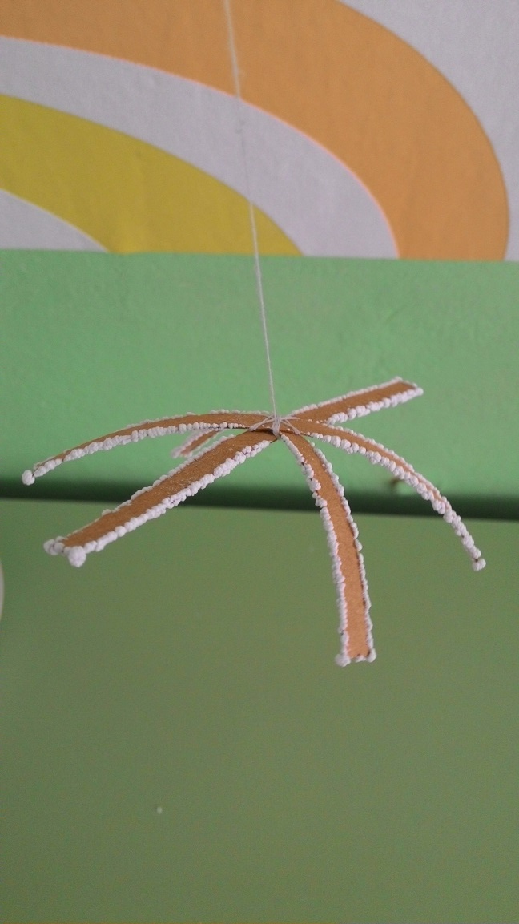
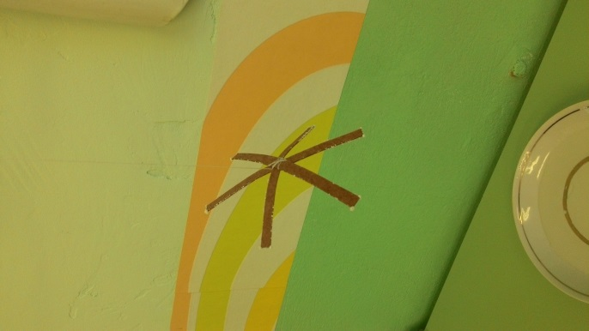
Результат
Через несколько часов на каркасе, которые являлся центром кристаллизации начали расти кристаллики. Так же и происходит при росте снежинки в небе.

Slide 8
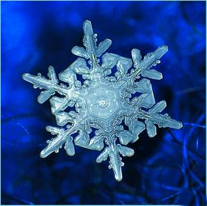
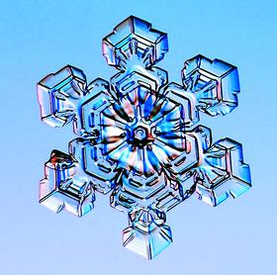
Наблюдение
В ходе наблюдения на прогулки и заметила, что все снежинки имеют шестиугольную форму, но разный рисунок.

Slide 9
Вывод
В итоге предположение подтвердилось – в природе нет одинаковых снежинок, а в результате эксперимента выяснилось, что снежинка состоит из кристаллов.

